Slide 1


TRƯỜNG TIỂU HỌC ÁI MỘ A
Bài giảng điện tử Tiếng Việt lớp 1
Tên bài: oam - oăm (tiết 2)

Slide 2

MÔN: TiẾNG ViỆT – LỚP 1
Phân môn: Học vần
Bài 118. oam - oăm (tiết 2)

Slide 3



Tập đọc

Slide 4
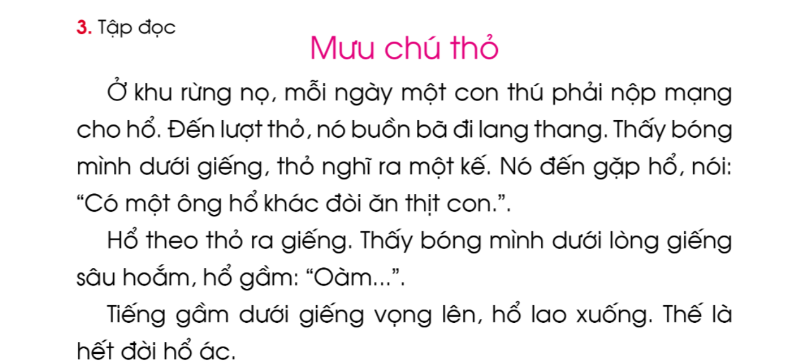
1
2
3
4
5
6
7
8
9

Slide 5
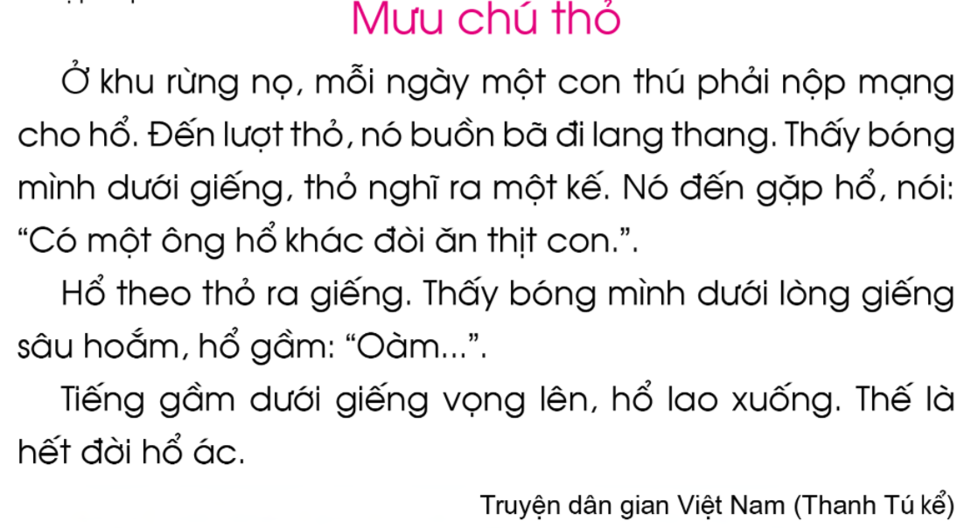
1
2

Slide 7
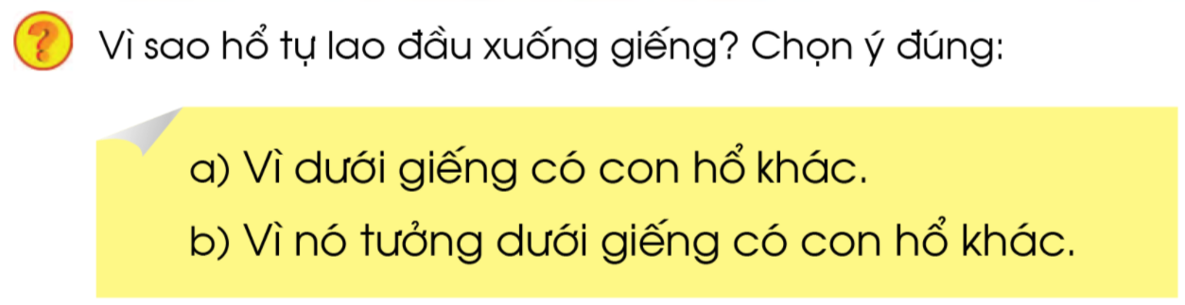

Slide 8
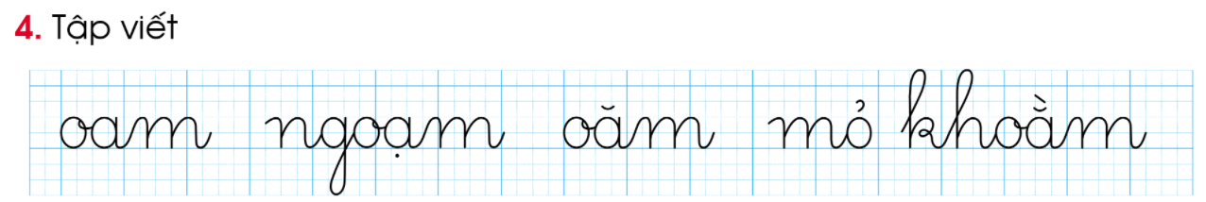

Slide 9
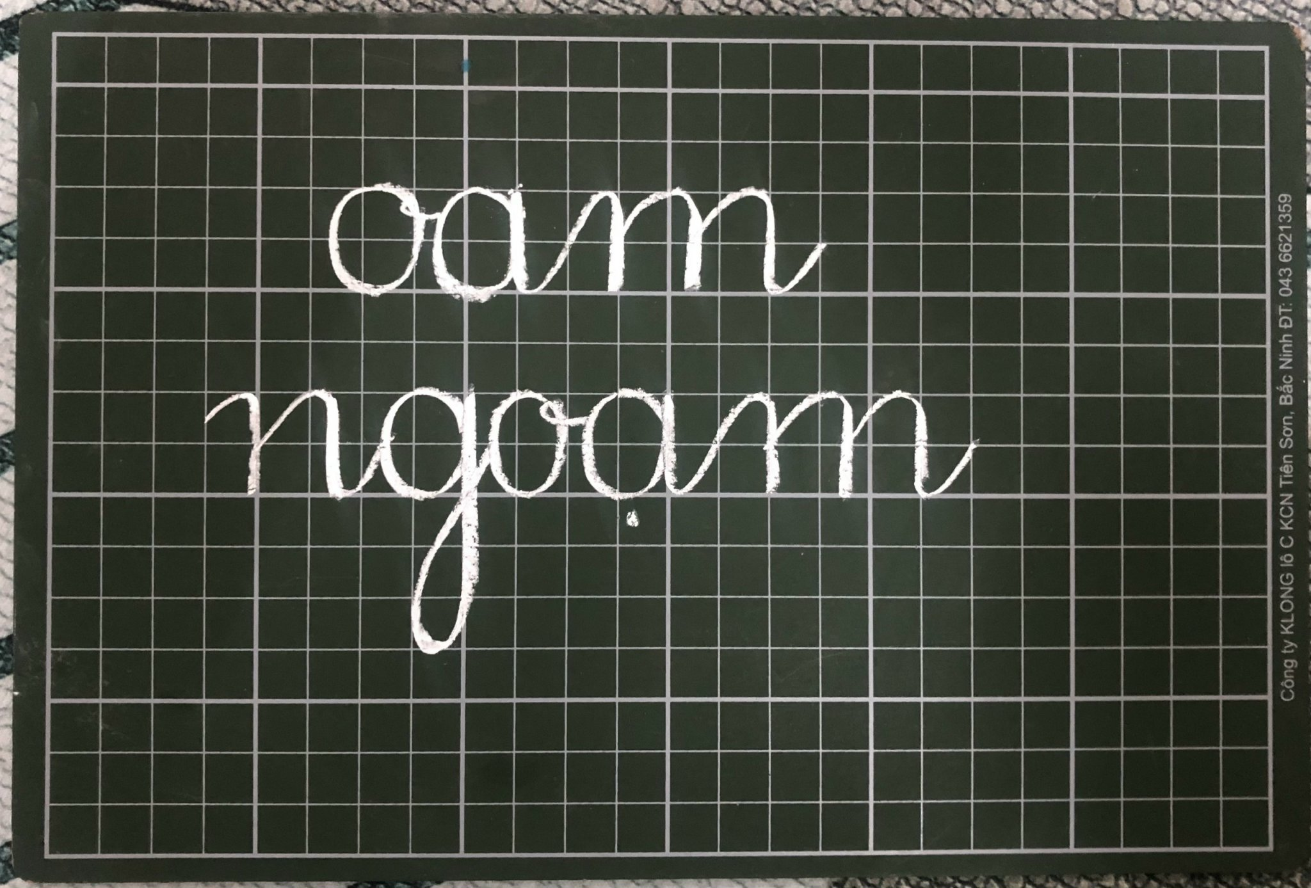

Slide 10
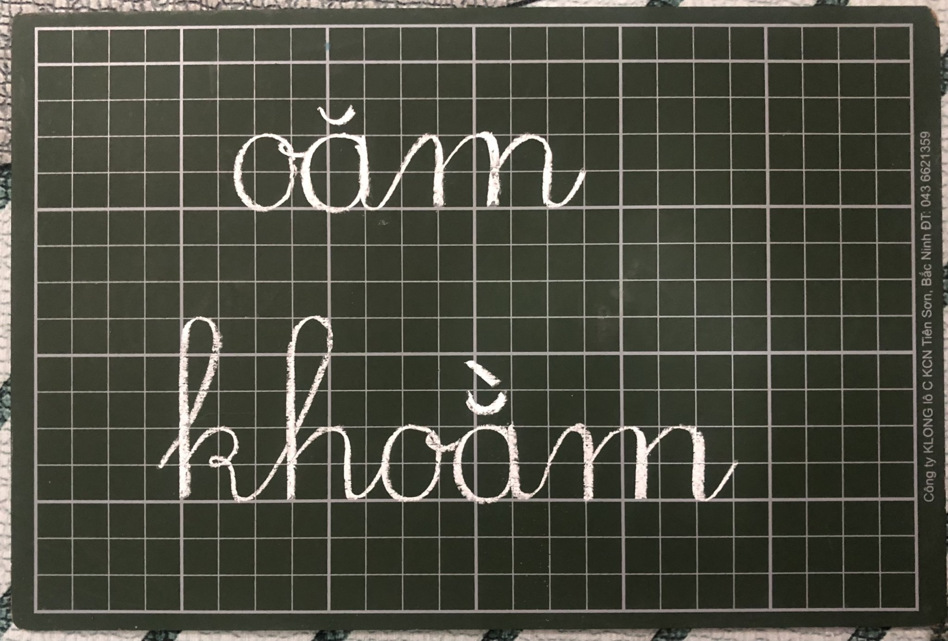

Slide 11
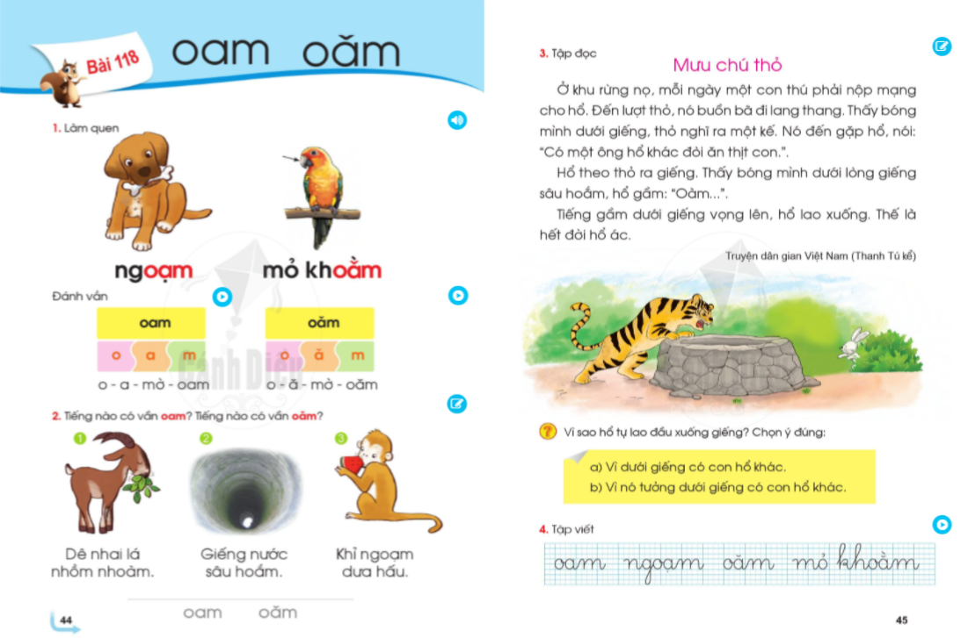

Slide 12





Dặn dò

